Slide 1
240703

Slide 2
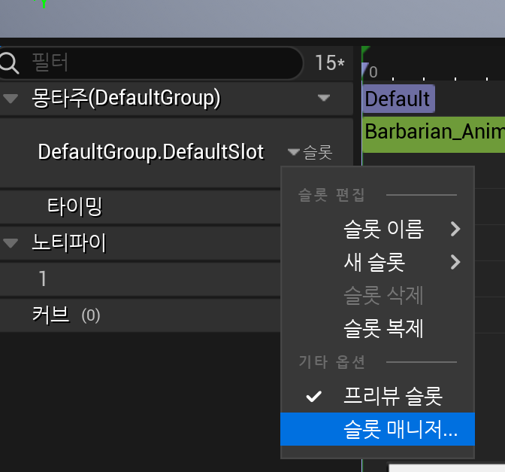

Slide 3
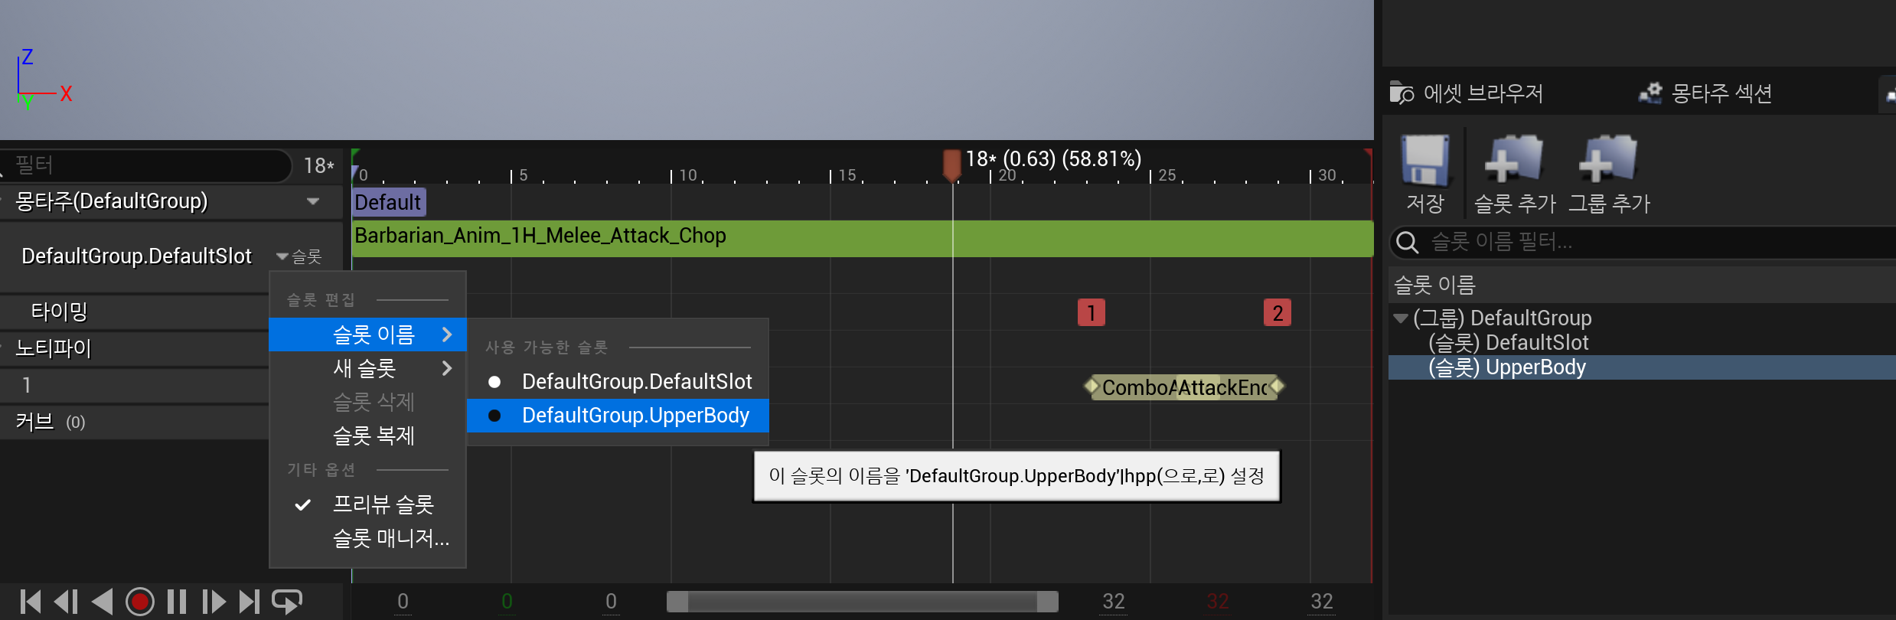

Slide 4
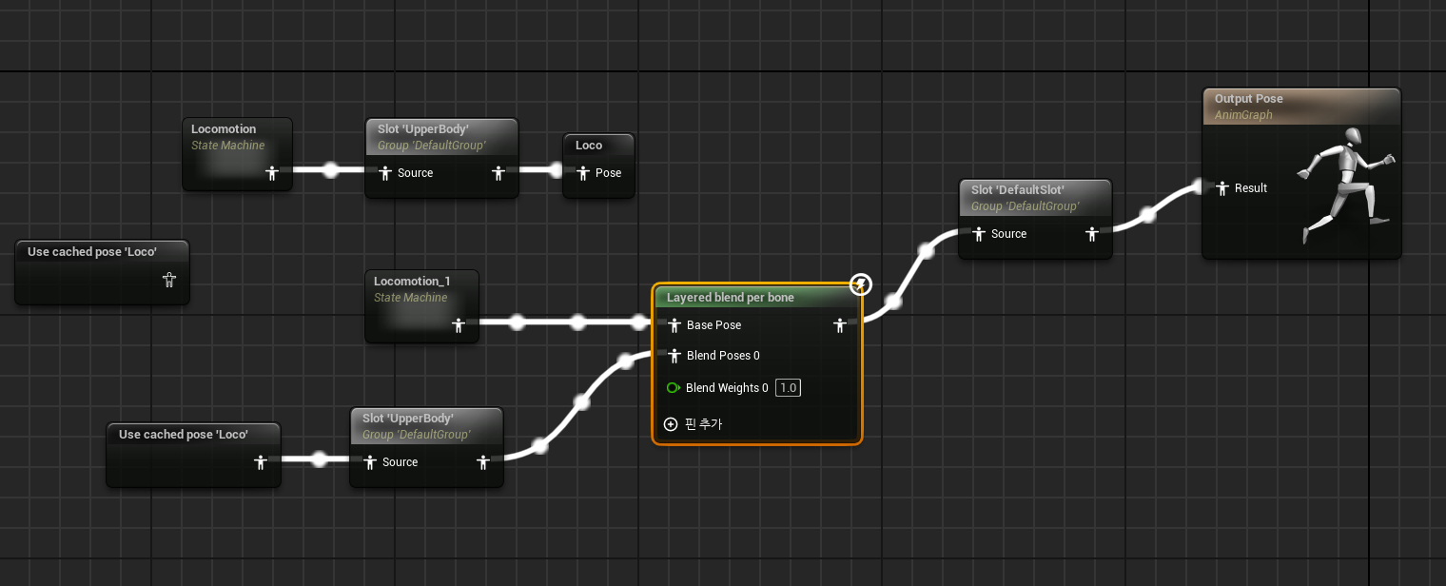

Slide 5
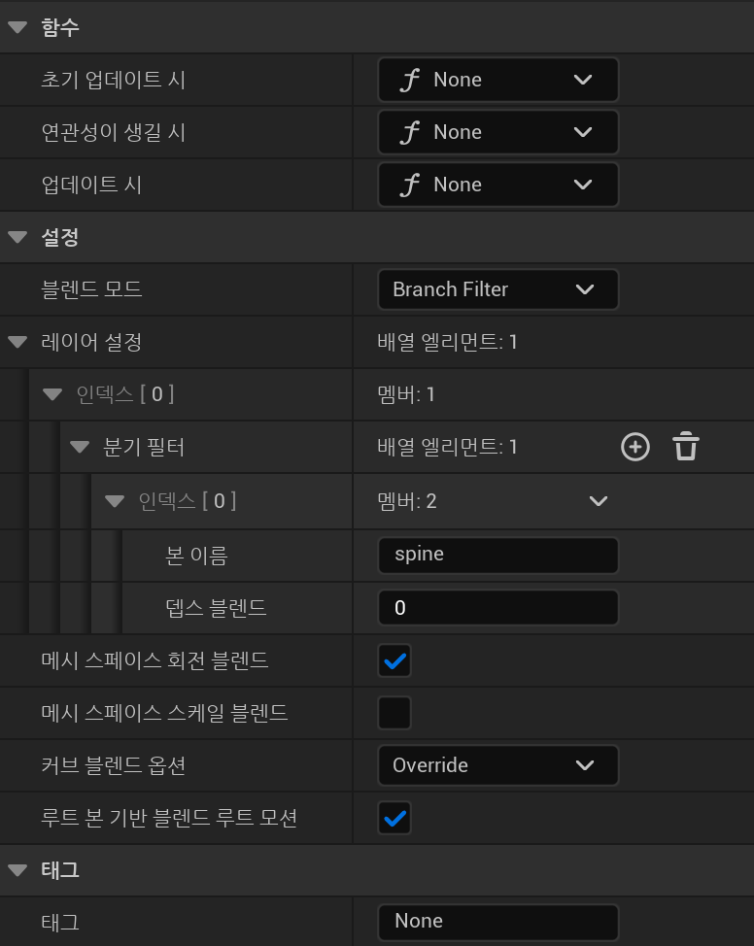

Slide 6
믹사모를 이용한 애니메이션 가져오기
믹사모 사이트에서 원하는 애니메이션을 찾는다.
애니메이션 리타겟터를 이용하여 스켈레탈 메쉬를 매칭한다

Slide 7
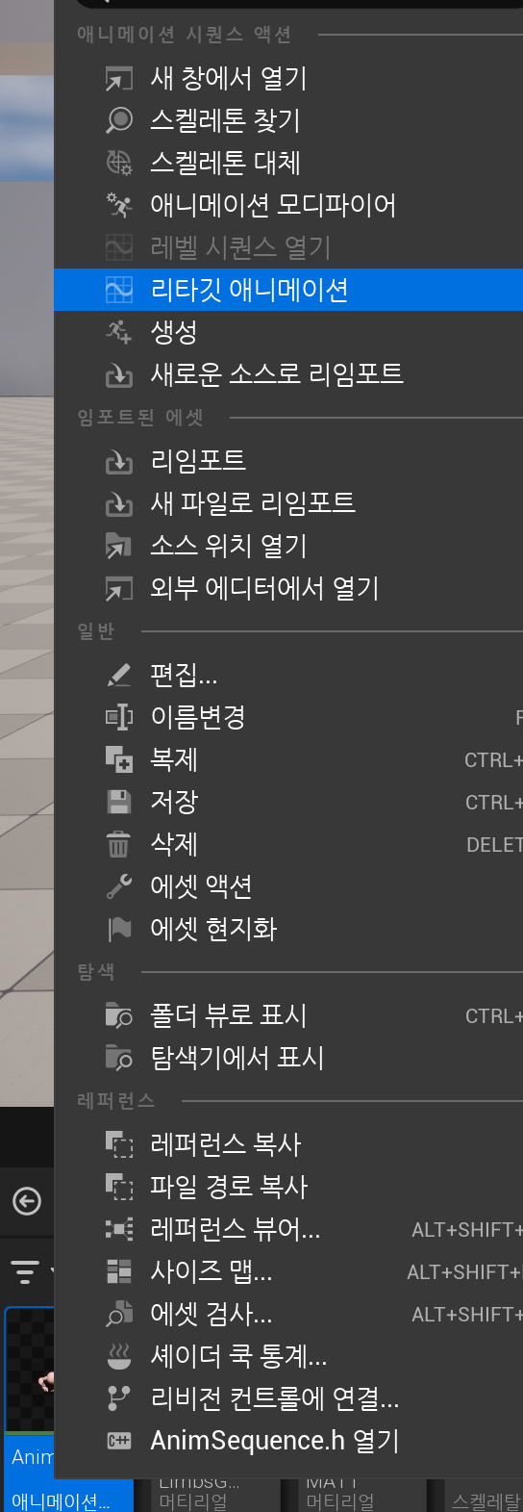
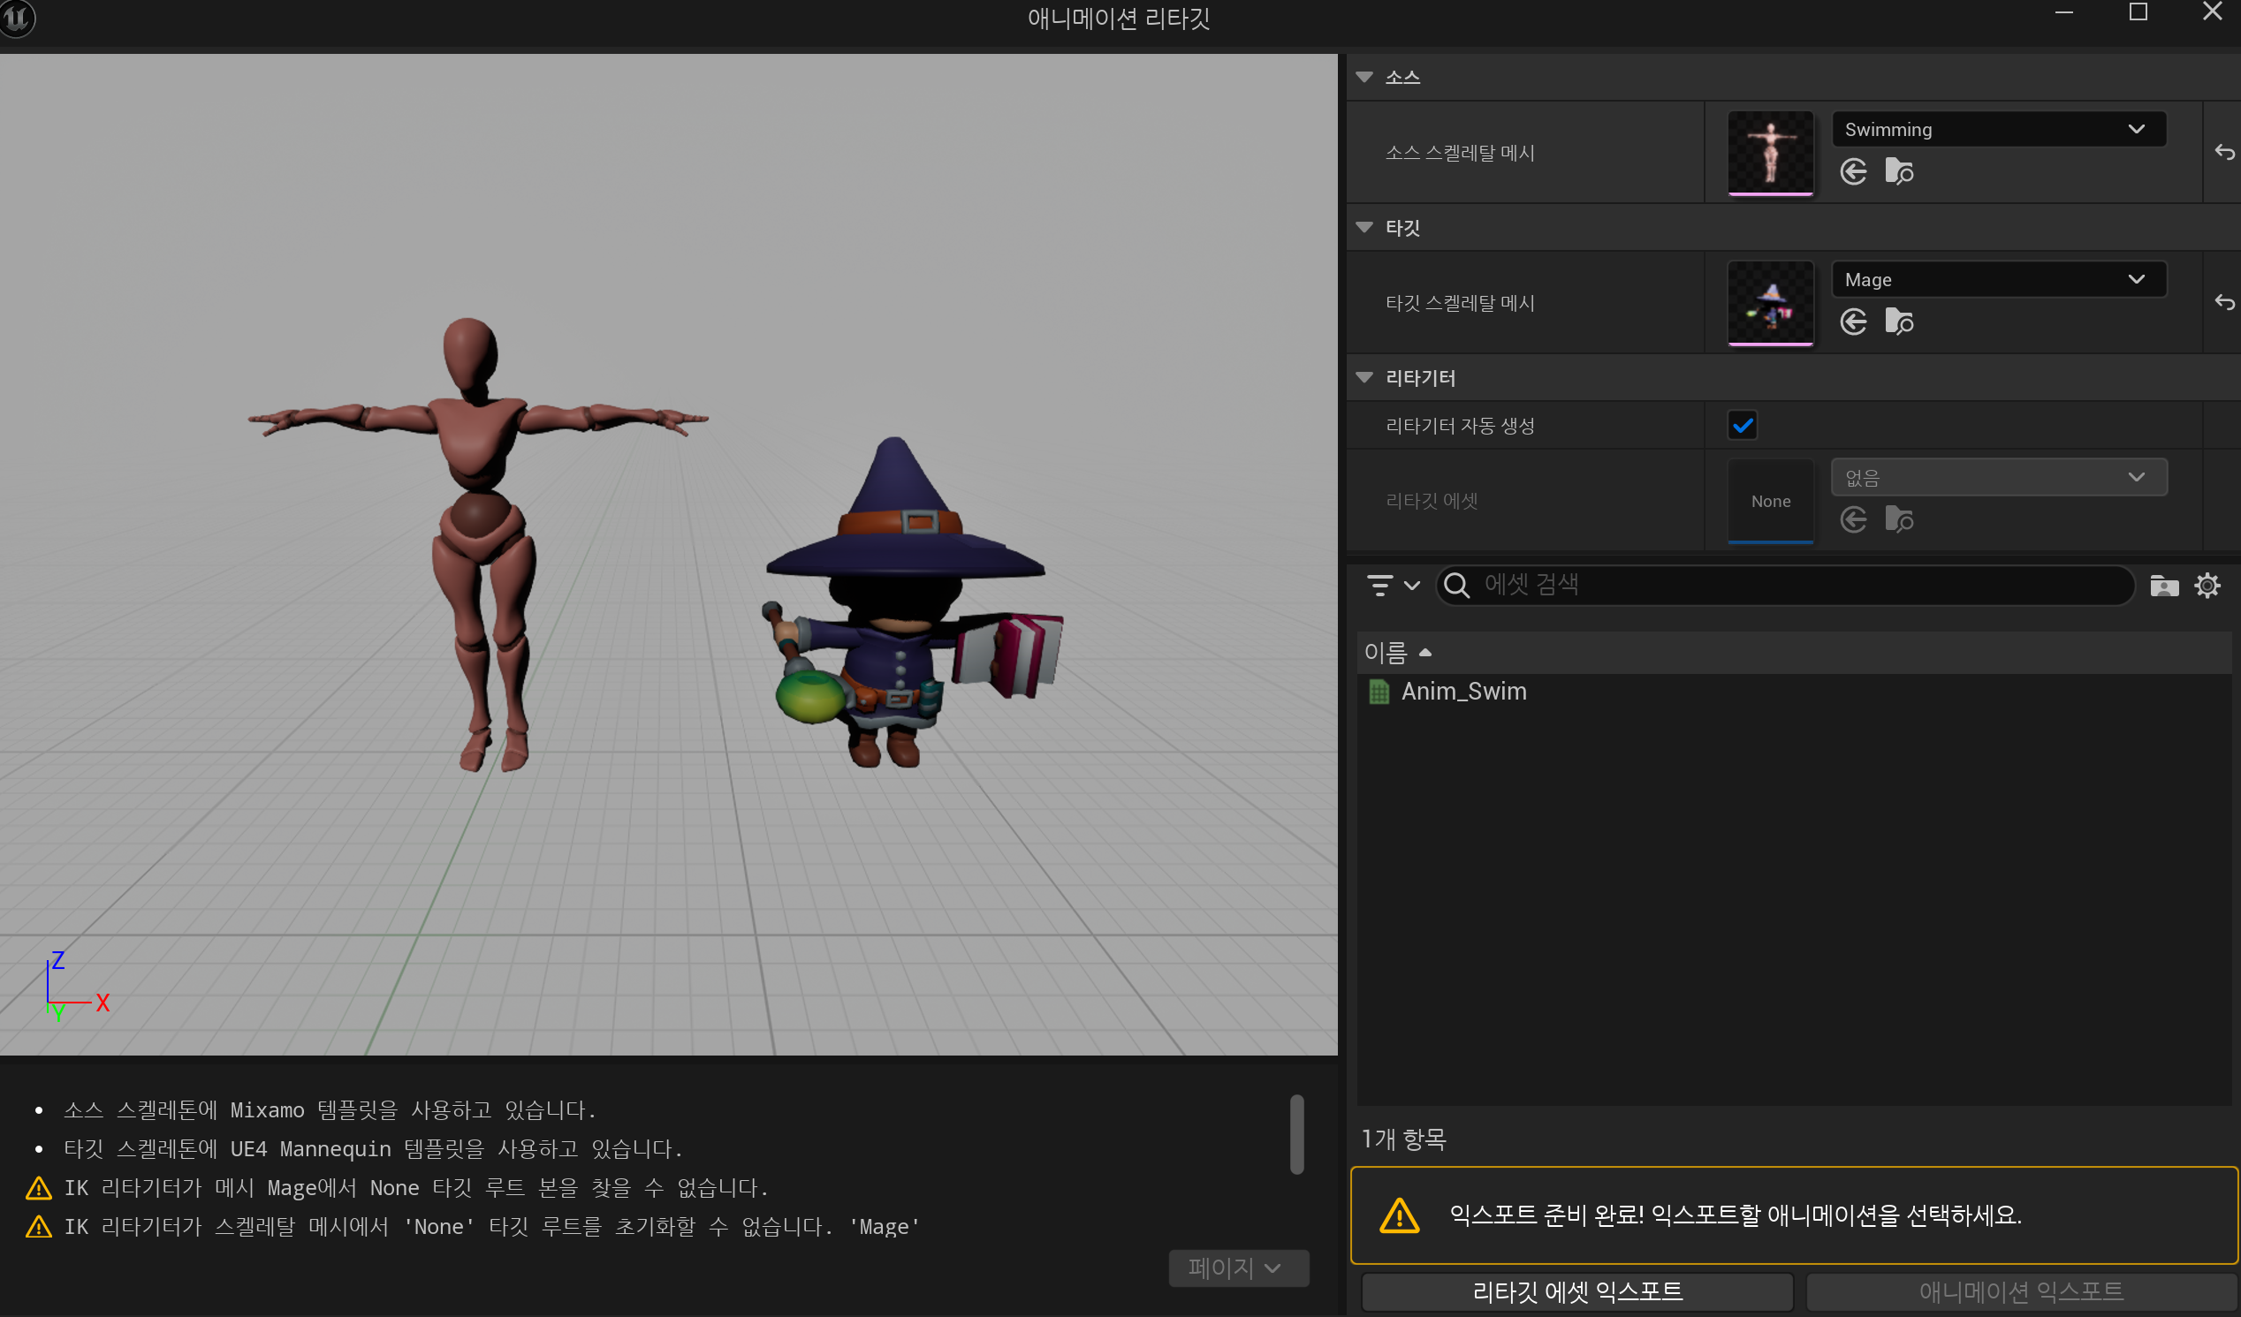
애니메이션 리타겟터

Slide 8
머터리얼
베이스 컬러
메탈릭
스페큘러
러프니스
이미시브컬러
노멀

Slide 9
머터리얼 도메인
서페이스
데칼

Slide 10
머터리얼 블랜드 모드
Opaque = 불투명

Slide 11
라이팅 / 조명
환경 라이트
조명 컴퍼넌트

